Slide 1
测试综合技能
1.8 Linux 打包和压缩文件

Slide 2
教学目标
掌握Linux下文件打包和压缩的方法

Slide 3
铺垫知识
Linux目录和文件基本知识
查看目录、文件；编辑文件，删除目录和文件等

Slide 4
目 录
Linux下文件打包和压缩

Slide 5
场景分析
某大型互联网公司将其服务部署在CentOS7上面，有一天，服务器出现问题，小李打算将其中的日志copy下来，并发送出给部门其他人员，让大家一起来分析，他想了想，日志比较多，我需要将其压缩，那怎么压缩呢？

Slide 6
Linux中打包文件
什么叫打包文件？
将多个文件或一个目录打包成一个大文件
怎样打包文件？
在Linux下使用 tar命令
tar 是一个古老的命令，最初将文件备份到磁带上
tar也即英文“tape archive”的缩写

Slide 7


Linux 中打包文件
tar -cf [打包后的文件名] [要打包的文件/列表]
例如：tar -cf fileA.tar file1 file2 file3
*** Linux 打包时，默认没有tar，建议人为加上，这样好区分

Slide 8
查看打包后的文件
命令格式 ： tar -tf [打包文件名]
例如 tar –tf fileA.tar

Slide 9
解包文件
命令格式：tar –xf [打包后的文件]
例: tar –xf fileA.tar
指定解包目录：tar –xf fileA.tar -C 指定目录

Slide 10
查看打包后的文件
使用命令：ls –l
为什么打包后的文件比打包前文件大小和还多？
打包过程中添加了其他东西，并且打包并不是压缩
需要继续压缩文件

Slide 11
压缩打包后的文件
命令格式：gzip [打包文件名]
例：gzip fileA.tar
在该目录下查看ls -l ,会发现fileA.tar不见了，为什么？
gzip 命令默认将原文件删除
解决办法：gzip –c fileA.tar > fileA.gz

Slide 12
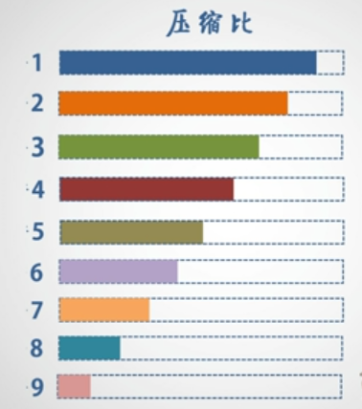
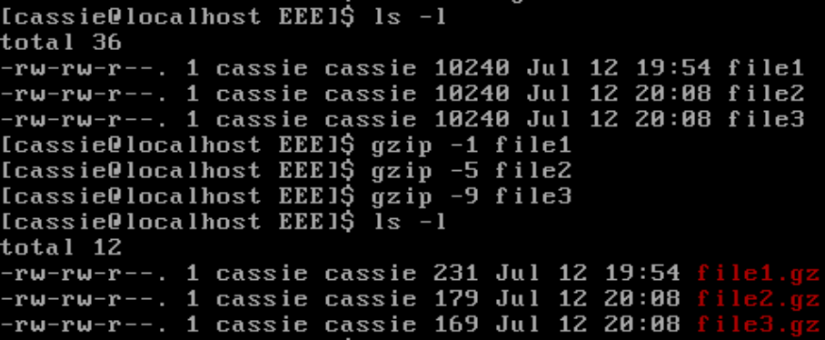
按不同比例压缩文件
命令格式：gzip –n [文件名]

Slide 13
解压缩文件
如何解压文件？
使用命令：gzip –d fileA.gz
同样会删除原文件，解决方法：gzip –dc fileA.gz > fileA

Slide 14
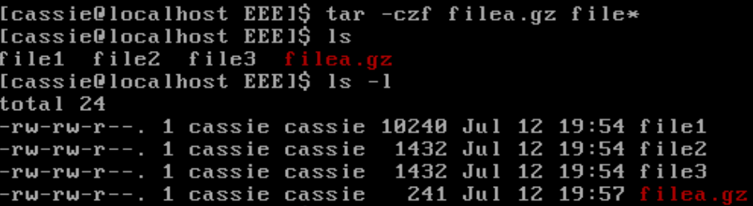
打包和压缩
tar 打包，gzip压缩；反之gzip解压，tar解包
每次打包、压缩都需要使用两次命令吗？
不一定
打包和压缩：使用命令tar –czf [压缩后的文件名] [文件列表]
解压和解包：使用命令tar –xzf [压缩文件名]

Slide 15
内容总结
打包文件 tar –cf [打包后的文件名] [文件列表]
查看打包后的文件 tar –tf [打包文件名]
解包文件tar –xf [打包文件名]
指定解包文件目录 tar –xf [打包文件名] –C [目录名]
压缩文件：gzip [文件名]
解压缩文件：gzip –d [文件名]
压缩与解压一起： tar –czf [文件名]
tar –xzf [文件名]

Slide 16
Question

Slide 17
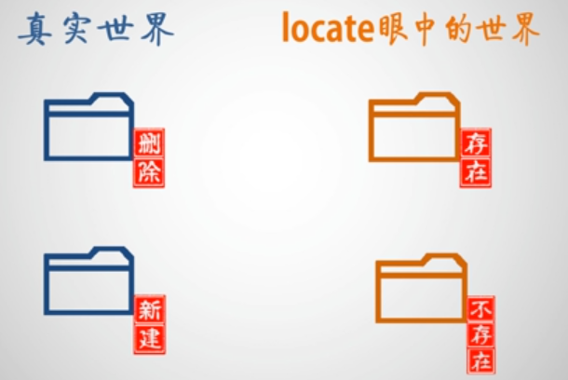
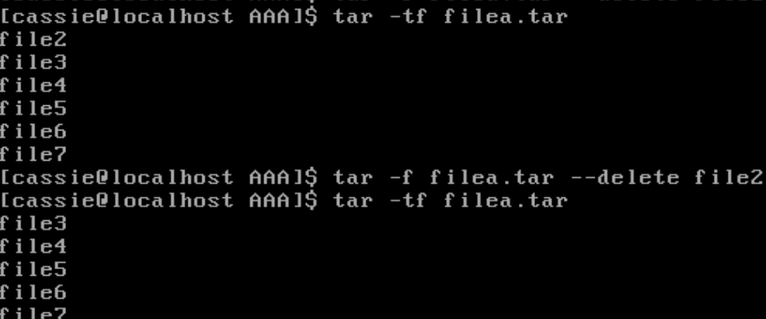
添加和删除打包后的某个文件
添加文件：tar –f [打包文件名] –r 文件名（计划添加的）
删除文件：tar -f [打包文件名] --delete 文件名（计划删除的）
例：tar –f filea.tar --delete file2
tar –f filea.tar -r file2

